Slide 1
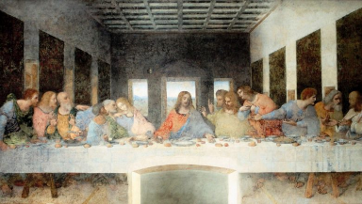
主張A
ルネサンスは近世である
事実・データA
遠近法が使われている
論拠A
遠近法は中世絵画には なかった新しい技法である
キリスト教は中世絵画に多くみられる題材である
論拠B
キリスト教が題材になっている
事実・データB
ルネサンスは中世である
主張B
Notes:
図4.1.1 事実・データを絵画から読みとる

